Slide 1
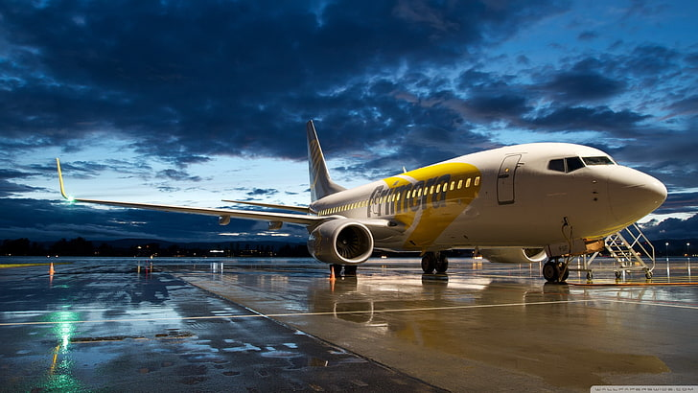
TRANSPORTE
Presentación sobre el capitulo 12 del libro de Kimball. Materia: Datawarehouse.
Grupo conformado por: Leonardo Renzi Manuel Fina Enzo Cura Sotelo Agustín Eyheramonho Gabriel Rojas

Slide 2
¿QUÉ SON LOS VIAJES EN DW/BI?
VIAJE: una persona o cosa se traslada de un punto a otro. A veces con escalas de por medio.
Aunque suena simple, este concepto es absolutamente fundamental para muchas industrias:
→Aerolíneas: Transportan pasajeros entre aeropuertos
→Logística y Carga: Mueven paquetes y mercancías
→Telecomunicaciones: Las llamadas 'viajan' a través de redes telefónicas entre números de origen y destino
→Transporte marítimo: Barcos que llevan contenedores entre puertos
Lo interesante aquí es que los principios de diseño dimensional que vamos a ver son aplicables a todas estas industrias. No se limitan solo a aerolíneas.

Slide 3
¿ POR QUÉ UNA AEROLINEA COMO CASO DE ESTUDIO?
Primera razón - Familiaridad Universal: Todos hemos volado o al menos conocemos cómo funciona una aerolínea. Esto hace que los conceptos sean más fáciles de entender y relacionar.
Segunda razón - Complejidad Real: Las aerolíneas tienen desafíos de diseño dimensional muy reales y complejos. No es un ejemplo simplificado; es un caso de negocio real con problemas reales.
Tercera razón - Múltiples Granularidades: En las aerolíneas existen diferentes niveles de detalle para los mismos datos. Algunos usuarios necesitan ver cada despegue y aterrizaje individual, otros necesitan ver el vuelo completo, y otros el viaje completo del pasajero.
Cuarta razón - Alcance Global: Las aerolíneas operan en múltiples países y zonas horarias, lo que nos permite explorar temas avanzados como localización, múltiples calendarios y manejo de fechas/horas internacionales."

Slide 4
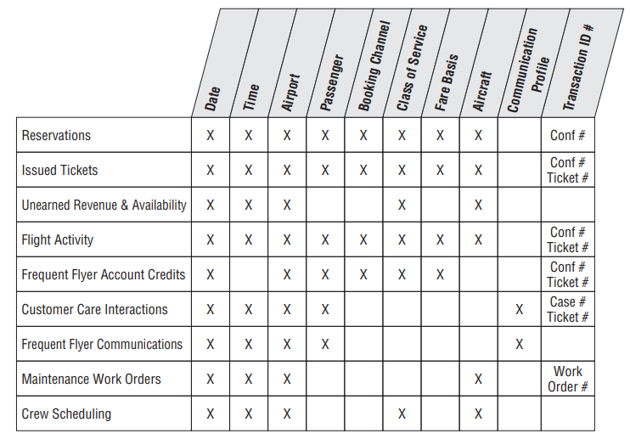
MATRIZ DE BUS DE LA AEROLINEA
Nos permite visualizar cuáles dimensiones son compartidas. Por ejemplo, la dimensión de Fecha se usa en TODOS los procesos.
La dimensión de Pasajero se usa en la mayoría. Esto asegura que cuando construimos el Datawarehouse, estas dimensiones sean conformadas (significa lo mismo en todos los procesos.)

Slide 5
CONCEPTOS CLAVE DEL NEGOCIO
-Ingresos Devengados vs No Devengados
-Viajeros Frecuentes
-Estructura de Tarifas
-Las preguntas que Marketing quiere responder

Slide 6
ENFASIS EN CONCEPTO CLAVE
El diseño dimensional es flexible y aplicable a múltiples industrias relacionadas con transporte y movimiento de recursos.
-Transporte de carga
-Logística
-Servicios de viajes
-Telecomunicaciones
-Cadena de suministro
-Cualquier industria donde algo o alguien se mueve de un punto A a un punto B
-Principio 1: Múltiples Granularidades
-Principio 2: Dimensiones de Rol
-Principio 3: Vincular Segmentos
-Principio 4: Dimensiones Temporales
-Principio 5: Métricas Específicas del Movimiento

Slide 7
MÚLTIPLES NIVELES DE GRANULARIDAD
¿Qué es la granularidad? La granularidad define el nivel de detalle de cada fila en la tabla de hechos
→Principio fundamental de Kimball: 'Diferentes usuarios del negocio necesitan ver los datos a diferentes niveles de detalle.'
→El problema común: Muchas organizaciones intentan crear UNA ÚNICA tabla que sirva para todos los usuarios y todos los propósitos. Esto rara vez funciona bien.
→La solución de Kimball: Crear múltiples tablas de hechos a diferentes niveles de granularidad, cada una optimizada para un conjunto específico de usuarios y preguntas de negocio.
En el caso de aerolíneas, identificamos 4 niveles diferentes de granularidad

Slide 8
NIVEL 1- TRAMO
TRAMO: Es como los "latidos" individuales de las operaciones de la aerolínea. Cada vez que un avión despega y aterriza, eso es un tramo.
¿Por qué es importante?
Para operaciones: Necesitan saber exactamente qué pasa en cada vuelo individual
Métricas operacionales: Retrasos, combustible, asientos ocupados
No es para marketing: Demasiado detallado para análisis de negocios
¿Qué métricas se capturan a nivel de tramo?
Métricas operacionales: →Duración del vuelo: Tiempo real en el aire
→Minutos de retraso en la salida: Si despegó tarde
→Minutos de retraso en la llegada: Si aterrizó tarde
→Número de asientos en el avión
→Peso de combustible al despegar y al aterrizar
→Factor de carga: Porcentaje de ocupación
Ejemplo simple: Un vuelo de San Francisco a Denver, es UN tramo.

Slide 9
NIVEL 2- SEGMENTO (elegido por Kimball)
SEGMENTO:
Es un número de vuelo único operado por una aeronave. Puede tener una o más paradas (tramos), pero es el mismo avión y el mismo número de vuelo.
La diferencia con tramo:
Tramo: Cada despegue/aterrizaje por separado
Segmento: El vuelo completo como unidad operacional
Aquí se calculan los ingresos (no en tramo)
Es donde trabaja marketing (su lenguaje natural)
Balance perfecto: Detalle suficiente sin complejidad excesiva
Granularidad específica:
Una fila = Un pasajero en ese vuelo
200 pasajeros en DL0040 = 200 filas
Ejemplo claro:
Vuelo DL0040 de SFO a MSP con parada en DEN:
2 tramos: SFO→DEN y DEN→MSP
1 segmento: Todo el vuelo DL0040

Slide 10
NIVEL 3 → VIAJE Y NIVEL 4 → ITINERARIO
VIAJE: Lo que el pasajero realmente quería hacer.
Diferencia clave:
Pasajero quiere: SFO → MSP
Aerolínea hace: SFO → DEN → MSP (por combustible)
El viaje es SFO → MSP (ignora paradas técnicas)
¿Quién lo usa? Marketing y ventas para entender la demanda real entre ciudades.
Ejemplo práctico: Si la aerolínea quiere saber ¿cuánta gente quiere ir de San Francisco a Minneapolis?, necesita nivel de VIAJE, no segmento (porque algunos hicieron escala y otros no).
ITINERARIO: Es equivalente al número completo del boleto de la aerolínea.
Ejemplo: Un pasajero compra un boleto de ida y vuelta:
Ida: SFO → NYC (podría ser 2 segmentos)
Vuelta: NYC → SFO (podría ser 1 segmento)
Total: 1 itinerario que contiene 3 segmentos
¿Quién usa datos a nivel de itinerario?
Finanzas: Para contabilidad de ingresos totales
Contabilidad: Para reconciliación de pagos

Slide 11
ACLARACIÓN
LA GRAN TENTACIÓN (y el gran error): Voy a crear UNA SÚPER TABLA que tenga TODO y sirva para TODOS.
→No existe una tabla para gobernarlas a todas←
Sí intentas crear una única tabla que sirva para operaciones, marketing, ventas Y finanzas, terminarás con:
-Una tabla demasiado detallada para algunos usuarios (lenta, confusa)
-Una tabla no suficientemente detallada para otros usuarios (no pueden hacer su trabajo)
-Métricas que no tienen sentido a ciertos niveles

Slide 12
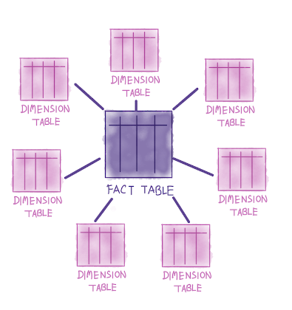
INTRODUCCIÓN AL ESQUEMA ESTRELLA
¿Qué es un Esquema Estrella?
El esquema estrella es el diseño dimensional fundamental en datawarehouse:
Una tabla de HECHOS central
Múltiples tablas de DIMENSIONES que rodean la tabla de hechos
LA TABLA DE HECHOS → El centro de la estrella
Métricas numéricas (hechos): Son las medidas que queremos analizar - ingresos, millas, impuestos, cantidades
Claves foráneas a dimensiones: Conexiones a las tablas de dimensiones
Granularidad específica: En nuestro caso, una fila por pase de abordaje
Muchas filas: Estamos hablando de millones, potencialmente billones de filas
LAS TABLAS DE DIMENSIONES → Los puntos de la estrella
Atributos descriptivos: Texto, categorías, descripciones
Información de contexto: El 'quién, qué, dónde, cuándo, cómo, por qué'
Estructuras jerárquicas: Por ejemplo: aeropuerto → ciudad → estado → país
Relativamente pocas filas: Miles, decenas de miles, raramente millones
La diferencia clave:
Por ejemplo:
'Ingresos de $50,000' es un HECHO
'En el aeropuerto de Atlanta' es una DIMENSIÓN

Slide 13
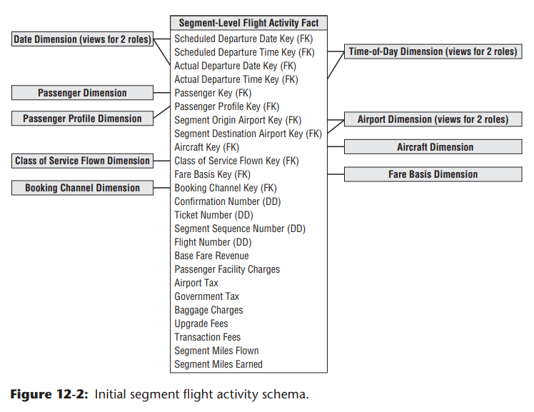
ESQUEMA DE ACTIVIDAD DE VUELOS
Estas son dimensiones que no tienen su propia tabla porque son identificadores únicos sin atributos descriptivos adicionales.
Muy importante: varias claves foráneas apuntan a la misma tabla física de dimensión → Esto es lo que llamamos dimensiones de rol, y es una técnica fundamental

Slide 14
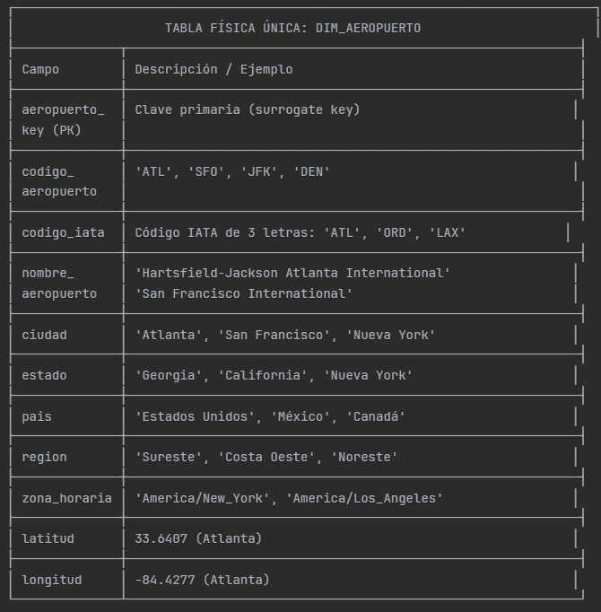
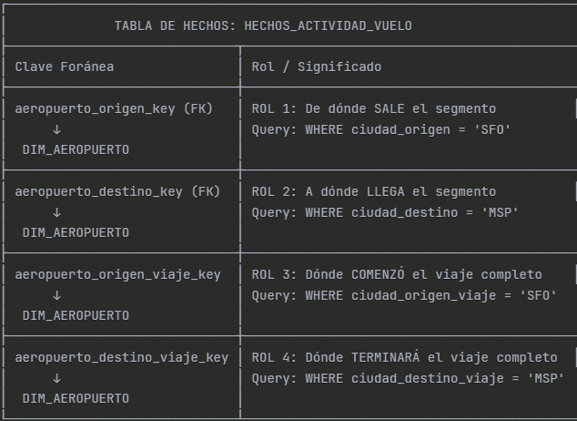
DIMENSIONES DE ROL
¿Qué son las Dimensiones de Rol?
Ocurren cuando la misma dimensión se usa múltiples veces en la tabla de hechos, pero con diferentes propósitos o 'roles'.

Slide 15
DIMENSIÓN PASAJEROS
• Dimensión muy grande en aerolíneas – Decenas o cientos de millones de registros
• Contiene datos estables del cliente: – Identificación: pasajero_key, nro viajero frecuente – Datos personales: nombre, email, teléfono – Datos geográficos: ciudad, estado, país – Preferencias: asiento, comida
• Enfoque en viajeros frecuentes (VIPs) – Clientes más valiosos – Mantienen sus datos actualizados → mejor calidad
Atributos que cambian con el tiempo
– Nivel viajero frecuente – Aeropuerto origen preferido – Estado de membresía – Millas acumuladas
-Usar SCD Tipo 2 haría crecer la tabla con millones de filas nuevas. ➡ Se resuelve separando los atributos que cambian en una Mini-Dimensión de Perfil.

Slide 16
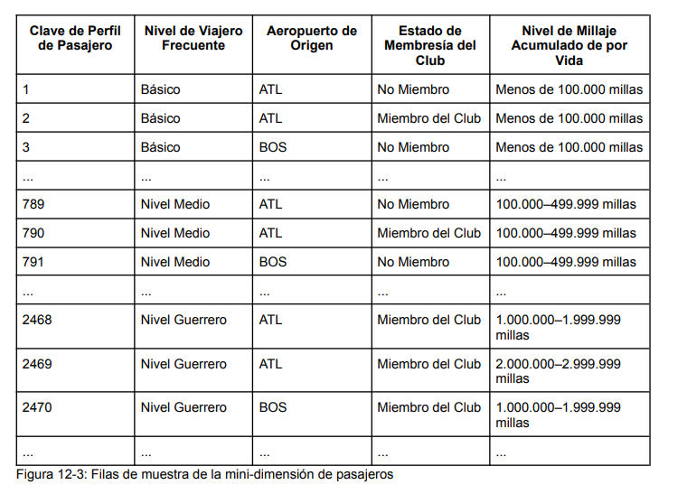
MINI-DIMENSIÓN DE PASAJEROS
Separa los atributos que cambian con frecuencia de la DIM_PASAJERO.
• Incluye combinaciones de nivel, aeropuerto, membresía y millas.
• Crea una tabla pequeña (~2.000 filas) con perfiles únicos.
• Evita crecimiento excesivo y mejora el rendimiento del DW.
• En la tabla de hechos: pasajero_key + perfil_pasajero_key.
• Permite rastrear la evolución del pasajero a lo largo del tiempo.

Slide 17
OTRAS DIMENSIONES CLAVES
DIM_AERONAVE ✈
-aeronave_key (clave)
-numero_cola (ej: 'N12345')
-tipo_aeronave (ej: 'Boeing 737-800', 'Airbus A320')
fabricante (ej: 'Boeing', 'Airbus')
-año_fabricacion
-capacidad_asientos_total
-configuracion_asientos (ej: '16 Primera, 30 Ejecutiva, 134 Económica')
-edad_aeronave
-estado (activa, en mantenimiento, retirada)
DIM_BASE_TARIFA 💰
-base_tarifa_key
-codigo_tarifa (ej: 'Y', 'B', 'M')
-tipo_tarifa (ej: 'Sin restricciones', 'Compra anticipada 21 días')
restricciones (texto descriptivo)
-penalidades_cambio (monto o porcentaje)
reembolsable (Sí/No)
-dias_anticipacion_requeridos
-promocion_especial (Si es parte de una promo)
-estadia_minima_requerida
-estadia_maxima_permitida
(Esta dimensión es crucial para revenue management y pricing)
DIM_CLASE_SERVICIO 💺
-clase_servicio_key
-nombre_clase
-tipo (Primera, Ejecutiva, Premium Económica, Económica)
-descripcion_servicio
-amenidades_incluidas
-prioridad_embarque
DIM_CANAL_VENTAS 🛒
-canal_ventas_key
-nombre_canal
-tipo_canal (Web, Agencia de Viajes, Call Center, Kiosko Aeropuerto, App Móvil)
-proveedor_servicios (ej: 'Expedia', 'Booking.com', 'Directo')
-comision_pagada (porcentaje)
-categoria_canal (Directo, Indirecto)

Slide 18
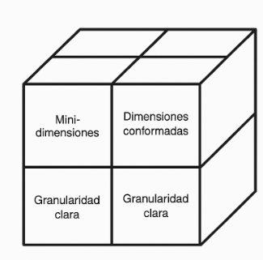
RESUMEN SECCIÓN
• Mini-dimensiones → separan lo que cambia de lo que es estable
- DIM_PASAJERO: grande, estable
- DIM_PERFIL_PASAJERO: pequeña, variable
• Dimensiones de rol → una tabla, múltiples significados
- DIM_AEROPUERTO: origen, destino, origen_viaje, destino_viaje
• Granularidad clara → una fila por pase de abordaje
- Define qué hechos se pueden medir
• Dimensiones conformadas → garantizan integración
- Misma DIM_FECHA y DIM_AEROPUERTO en todos los procesos
sDimensiones
de Rol
El cubo representa los pilares del diseño dimensional: mini-dimensiones, dimensiones de rol, granularidad clara y conformidad. Cada cara refleja un principio que mantiene al Data Warehouse integrado, eficiente y escalable.

Slide 19
PROBLEMAS EN LOS VIAJES
¿A dónde van realmente nuestros pasajeros?
Con el grano a nivel de segmento, es casi imposible responderla correctamente.
¿Por qué es difícil?
Juan compra un boleto y toma estos vuelos:
Segmento 1: SFO → DEN (salida 11:00 AM, llegada 2:00 PM)
Segmento 2: DEN → MSP (salida 4:00 PM, llegada 7:00 PM)
Pregunta: ¿Cuál es el viaje REAL de Juan?
¿Es SFO → DEN? No, claramente Denver es solo una escala.
¿Es DEN → MSP? No, Juan no empezó su viaje en Denver.
¿Es SFO → MSP? ¡Sí! Este es el viaje real que Juan quería hacer.
Los Desafíos Técnicos:
-Itinerarios circulares: La mayoría de los itinerarios completos empiezan y terminan en el mismo aeropuerto (viajes redondos).
-Identificar destinos vs. escalas: ¿Cómo diferenciamos una escala técnica de 2 horas de un destino significativo?
-Procesamiento complejo en cada query: Si dejamos esto para que lo resuelvan las aplicaciones de BI, cada analista tendría que escribir lógica compleja para:
Recuperar todos los segmentos de un viaje
Ordenarlos por secuencia
Identificar paradas prolongadas
Determinar origen y destino reales
-Usuarios no técnicos no pueden hacerlo: La persona de marketing que solo sabe usar herramientas de BI point-and-click no puede escribir esta lógica.
-Inconsistencia: Diferentes aplicaciones implementarían la lógica de manera diferente.
Principio Fundamental de Kimball:
La complejidad debe resolverse en el ETL, NO en la capa de reportes.

Slide 20
DIMENSIONES ADICIONALES DE VIAJE
• Se agregan dos dimensiones de rol nuevas al hecho de segmentos:
- aeropuerto_origen_viaje_key
- aeropuerto_destino_viaje_key
• No reemplazan a las existentes, solo agregan contexto.
• Determinadas en el ETL:
Ordenar los segmentos del boleto
Detectar paradas > 4 h
Definir origen y destino reales del viaje
• Ejemplo:
SFO → DEN → MSP
→ Origen_viaje = SFO
→ Destino_viaje = MSP
ETL
aeropuerto_origen_viaje_key
aeropuerto_destino_viaje_key
TABLA DE HECHOS
Beneficios de esta Solución:
1-Query simple:
2-Usuarios no técnicos pueden usarlo: Solo necesitan arrastrar y soltar campos en su herramienta de BI
3-Se calcula UNA VEZ: En el ETL, no en cada query.
4-Consistencia garantizada: Todos los reportes usan la misma lógica
5-Mantiene granularidad de segmento: No perdemos detalle, solo agregamos contexto

Slide 21
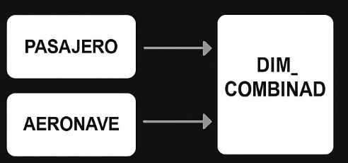
COMBINANDO DIMENSIONES CORRELACIONADAS
• Regla general:
– Si hay relación muchos a muchos, mantener dimensiones separadas.
– Ejemplo: DIM_PASAJERO ↔ DIM_AERONAVE → deben ser independientes.
• Excepcionalmente, pueden combinarse si:
1-Volumen pequeño → docenas o cientos de filas.
2-Atributos nuevos solo tienen sentido juntos.
3- Alta correlación → negocio los percibe como una sola unidad.
(Es una excepción, no la regla. Normalmente las dimensiones deben mantenerse separadas)
Veamos dos ejemplos del caso de aerolíneas donde combinar dimensiones es la solución correcta.

Slide 22
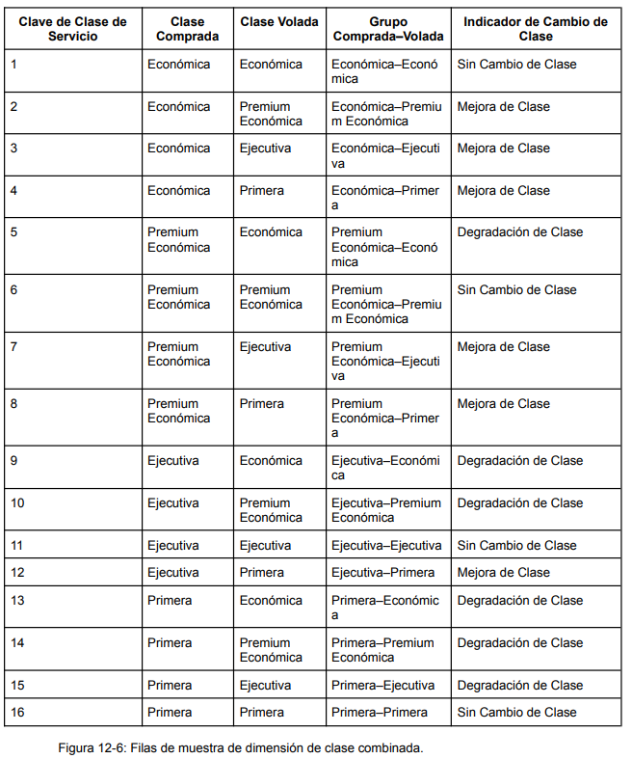
CASO 1- CLASE DE SERVICIO COMBINADA
• Problema: Marketing necesita analizar:
– Clase comprada vs. clase volada
– Detectar mejoras o degradaciones
• Opción tradicional:
– 3 dimensiones separadas → lógica compleja
– Múltiples claves foráneas en la tabla de hechos
• Solución (elegida):
– Una sola DIM_CLASE_SERVICIO (16 filas)
– Contiene combinación de ambas clases
– Incluye indicador pre calculado: Mejora / Degradación / Sin cambio
• Ventajas:
-Solo 1 clave foránea en la tabla de hechos
-Queries simples y consistentes
-Volumen pequeño y fácil mantenimiento
-Atributo “Grupo Comprada–Volada” da contexto natural

Slide 23
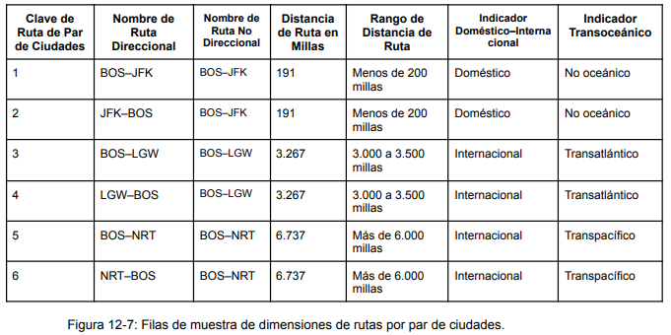
CASO 2- RUTA DE PAR DE CIUDADES
• Necesidad del negocio: Analizar vuelos entre pares de ciudades, sin importar la dirección.
– Ejemplos:
• “¿Cuántos vuelos hay entre SFO y DEN?”
• “¿Cuál es la distancia promedio por ruta?”
• “¿Es doméstica o internacional?”
• Problemas con dimensiones separadas:
-Consultas complejas para rutas bidireccionales.
-Etiquetas inconsistentes entre aplicaciones.
-Atributos (distancia, tipo de ruta) dependen del par, no del aeropuerto individual.
Solución (bloque destacado):
→Crear DIM_RUTA_PAR_CIUDADES
– No reemplaza origen/destino, los complementa.
– Contiene atributos propios de la ruta:
• Código ruta: “SFO–DEN”
• Distancia millas/km
• Tipo (Doméstica / Internacional)
• Región (Transatlántica, Transpacífica, etc.)
– Define una representación única y consistente del par.
Ventajas:
-Etiquetas estandarizadas: Todos los reportes usan 'BOS-JFK', no etiquetas inventadas
-Distancia pre-calculada: No hay que calcularla en cada query
-Clasificaciones listas: Doméstico/Internacional, Oceánico, Rangos de distancia
-Análisis bidireccional fácil: Un campo para filtrar ambas direcciones
-Atributos tienen hogar natural: La distancia 'vive' en la dimensión de ruta

Slide 24
RESUMEN DE CONCEPTOS
Cuándo NO combinar (la mayoría de los casos):
-Volumen grande (miles o millones de filas potenciales)
-Relación muchos-a-muchos verdadera sin correlación
-Las dimensiones son independientes conceptualmente
-No hay atributos adicionales que dependan de la combinación
No Combinar:
Pasajero + Aeronave = millones × cientos = explosión combinatoria sin sentido
Fecha + Aeropuerto = no hay atributos que dependan de la combinación
Cuándo combinar dimensiones :
-Volumen extremadamente pequeño (decenas/cientos de filas)
-Necesitas atributos que dependen de la combinación
-Dimensiones altamente correlacionadas
-Mejora significativa en usabilidad para usuarios de negocio
Combinar:
Clase Comprada + Clase Volada = 16 filas + indicador de mejora
Origen + Destino (en dim_ruta) = miles de filas + distancia y tipo

Slide 25
CONSIDERACIONES INTERNACIONALES
Las aerolíneas son inherentemente negocios globales:
-Vuelan a múltiples países
-Operan en diferentes zonas horarias
-Sirven a clientes de diferentes culturas e idiomas
-Deben cumplir con regulaciones locales
-Fecha y Hora en Múltiples Zonas Horarias
¿Cuándo ocurrió realmente un evento?
¿Hora local o hora estándar?
-Calendarios Específicos por País
Diferentes feriados
Diferentes definiciones de 'temporada alta'
Múltiples sistemas calendarios
-Resumen de Localización
Multimoneda
Multiidioma
Interfaces de usuario localizadas

Slide 26
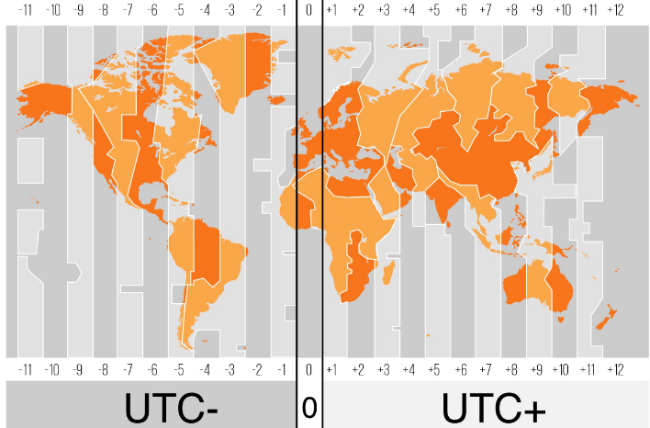
EL PROBLEMA DE LAS ZONAS HORARIAS
• En un entorno global, surge una pregunta clave:
¿Qué hora y fecha registramos?
– Hora local del aeropuerto
– Hora de la sede corporativa
– Hora UTC (estándar internacional)
• Ejemplo:
Vuelo sale de SFO a las 23:00 (hora local)
= 02:00 en Atlanta
= 06:00 UTC
¿Cuál es la “hora real” del evento?
La realidad:
• No existen solo 24 zonas horarias: hay más de 40 offsets distintos.
• Algunos tienen medias horas o cuartos de hora (India, Nepal, Islas Chatham).
• Horario de verano no es universal ni simultáneo.
• Los offsets pueden cambiar por política o geografía.

Slide 27
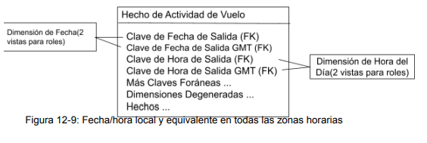
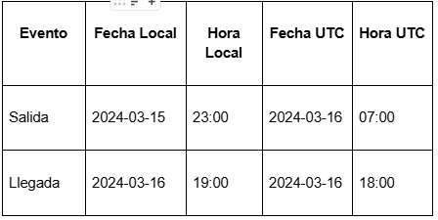
SOLUCIÓN: FECHAS Y HORAS LOCALES Y ESTÁNDAR
• En un entorno global, necesitamos ambas perspectivas temporales:
– Tiempo Local: análisis operativo (por aeropuerto, hora pico, retrasos).
– Tiempo UTC (GMT): análisis global y secuencia real de eventos.
• El hecho de vuelo incluye claves de fecha y hora duplicadas para cada rol:
– fecha_salida_local_key, fecha_salida_utc_key
– hora_salida_local_key, hora_salida_utc_key
– fecha_llegada_local_key, fecha_llegada_utc_key
– hora_llegada_local_key, hora_llegada_utc_key
Beneficios:
-Precisión temporal global
-Queries simples y consistentes
-Soporte para análisis local y multinacional

Slide 28
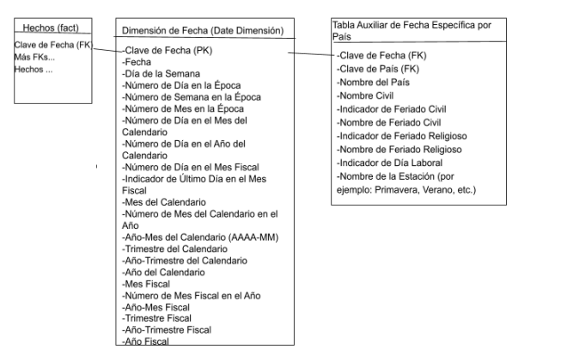
CALENDARIOS ESPECÍFICOS POR PAÍS
• Cada país tiene su propio contexto temporal
– Feriados nacionales y regionales
– Estaciones opuestas por hemisferio
– Días laborales distintos
• Solución:
DIM_FECHA → calendario base (día, mes, año, trimestre, fiscal)
DIM_FECHA_PAIS → datos específicos por país
– nombre_feriado, tipo_feriado, nombre_temporada, dia_laboral
– Clave compuesta: fecha_key + pais_key
• Beneficio:
– Permite analizar métricas desde la perspectiva de cada país
– Mantiene la consistencia con un calendario global

Slide 29

CIERRE
El diseño dimensional de Kimball es flexible y adaptable,
pero requiere planificación y decisiones conscientes sobre:
• Granularidad: elegir el nivel de detalle adecuado
• Dimensiones: decidir qué compartir, separar o combinar
• Conformidad: mantener significado consistente
• Localización: pensar en alcance global desde el inicio
• Usabilidad: diseñar siempre para el usuario final
El caso de Aerolíneas nos enseñó:
-Los problemas complejos pueden resolverse con diseños simples y elegantes
- No hay una única estructura válida: depende del contexto
-Las técnicas avanzadas (mini-dimensiones, combinadas) existen por razones reales
- Un buen diseño anticipa crecimiento y complejidad futura
Cuando se diseña un Data Warehouse…
-Empezar por la Matriz de Bus
Definir la granularidad explícitamente
-Identificar dimensiones de rol
-Evaluar si necesitás mini-dimensiones
-Planificar desde el inicio el alcance internacional
-Pensar en el usuario de negocio.

